Slide 1


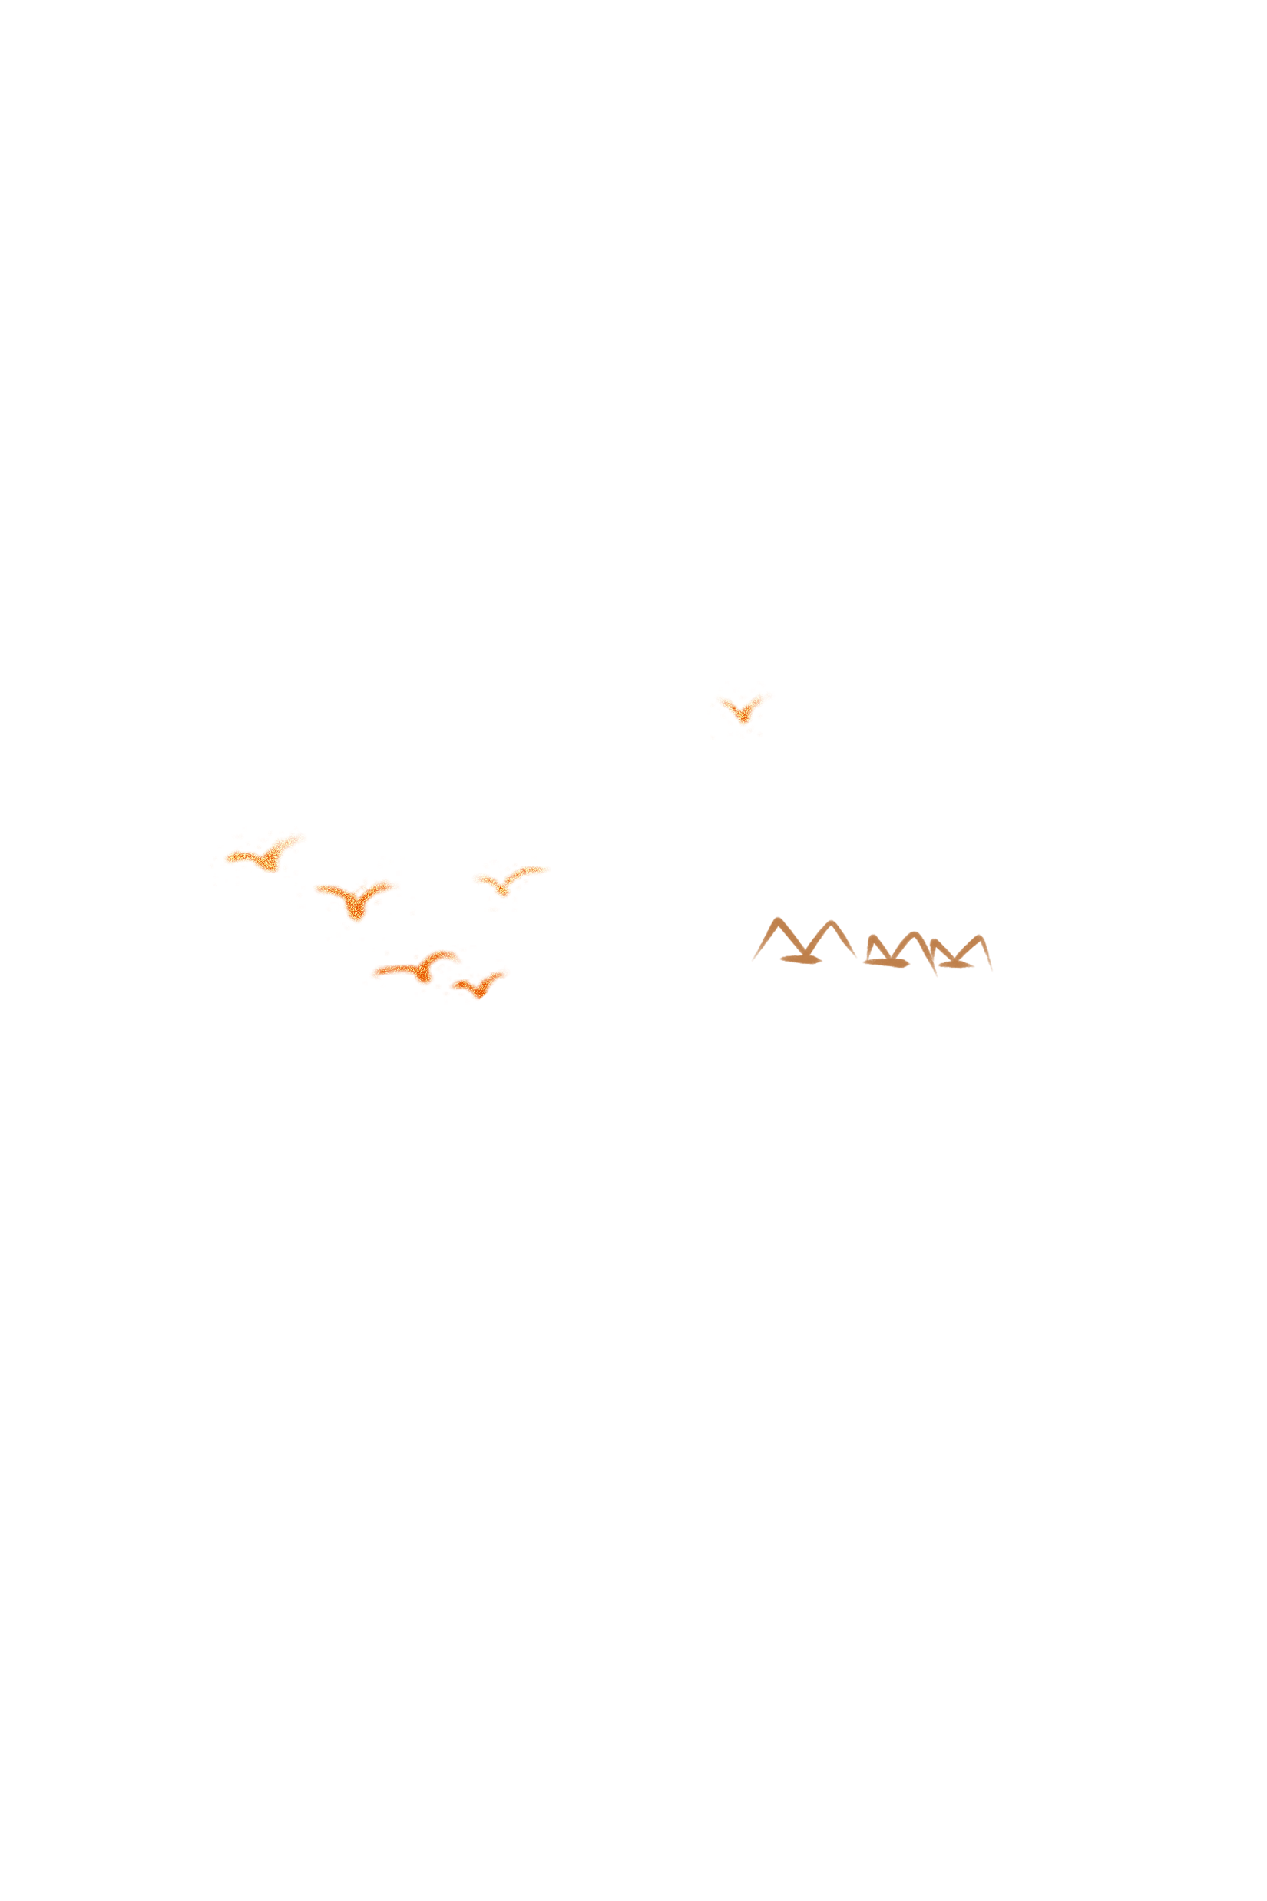


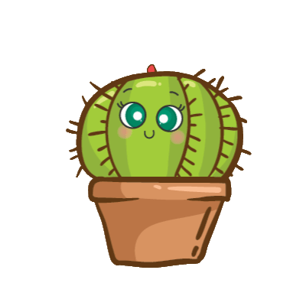
Notes:
https://www.youtube.com/watch?v=M7YkvGjEo00

Slide 2


Slide 3
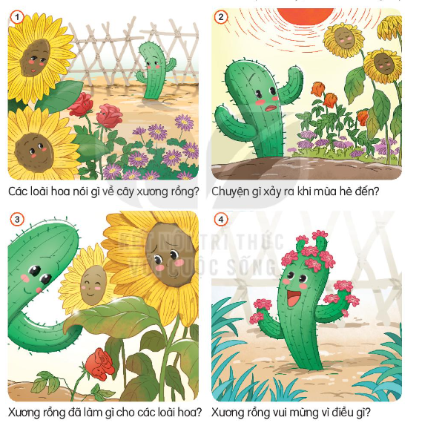

Sự tích loài hoa của mùa hạ

Slide 4
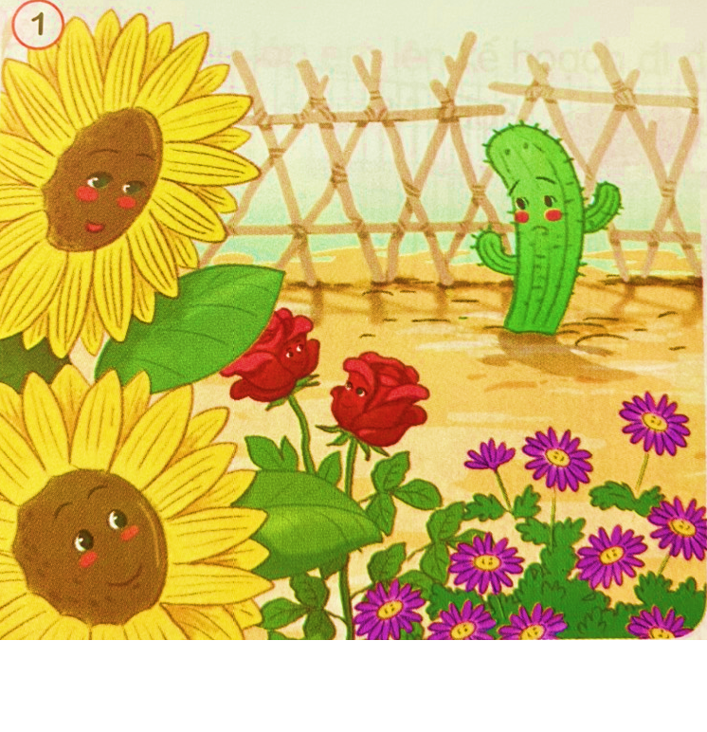
+ Tranh 1: Cảnh vườn cây có nhiều cây đã nở hoa rực rỡ: hướng dương, hoa hồng, thạch thảo,…Ở góc vườn, có một cây xương rồng đầy gai và không có hoa. Chắc nó rất buồn
Các loài hoa nói gì về cây xương rồng?

Slide 5
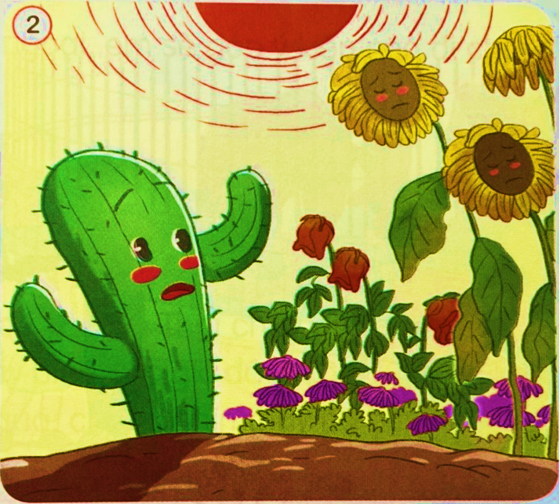
Tranh 2: Cảnh mùa hè nóng như đổ lửa các cây hoa trong vườn héo rũ, riêng cây xương rồng thân mập mạp, vẫn xanh tốt. Cây xương rồng như đang ái ngại, lo lắng cho các loài hoa.
Chuyện gì xảy ra khi mùa hè đến?

Slide 6
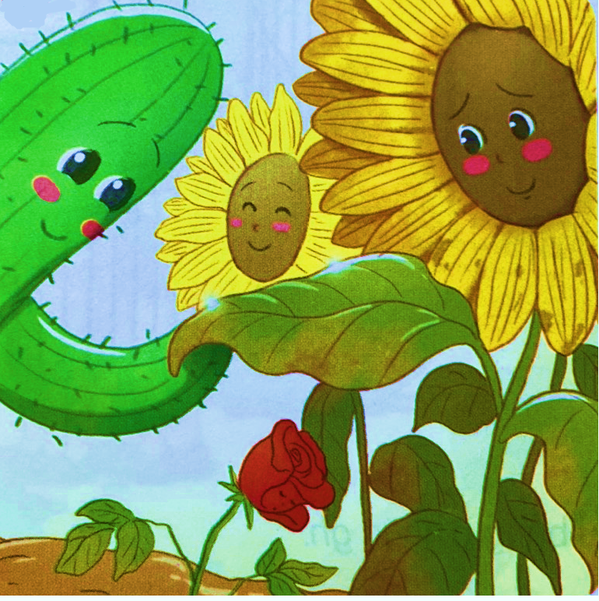
Xương rồng đã làm gì cho các loài hoa?
Tranh 3: Xương rồng giơ tay nắm lấy tay của các loài hoa đang héo rũ nâng lên. Có lẽ nó đang truyền nước cho các cây hoa héo khô. Các cây hoa dần tươi tỉnh lại.

Slide 7
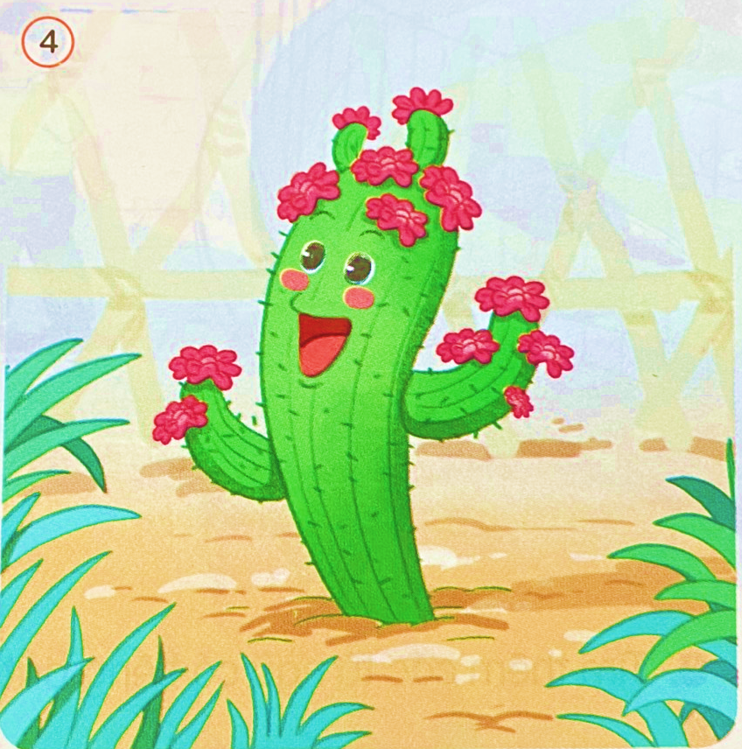
Tranh 4: Xương rồng nở hoa đẹp rực rỡ. Nó đang mừng rỡ vì sự thay đổi kì diệu,
Xương rồng mừng rỡ vì điều gì?

Slide 8

Notes:
https://www.youtube.com/watch?v=M7YkvGjEo00

